Slide 1
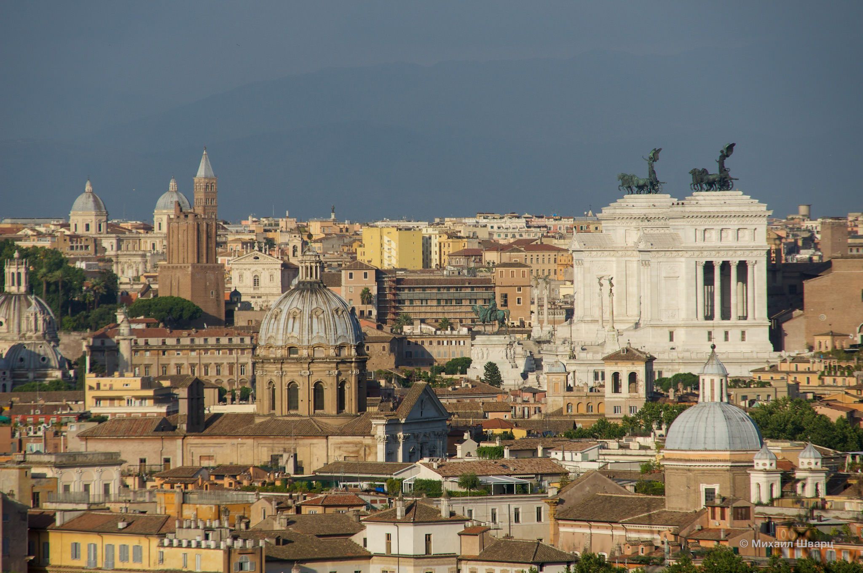
Рим
Столица Италии
Рим – столица Италии, огромный многонациональный город, история которого насчитывает почти три тысячи лет. Его архитектура и произведения искусства оказали огромное влияние на мировую культуру. Развалины античного Форума и Колизея демонстрируют былое величие Римской империи. Ватикан, резиденция руководства Римско-католической церкви, пользуется огромной популярностью у туристов благодаря собору Святого Петра и многочисленным музеям. Среди них – Сикстинская капелла, где можно увидеть знаменитые фрески Микеланджело.

Slide 2
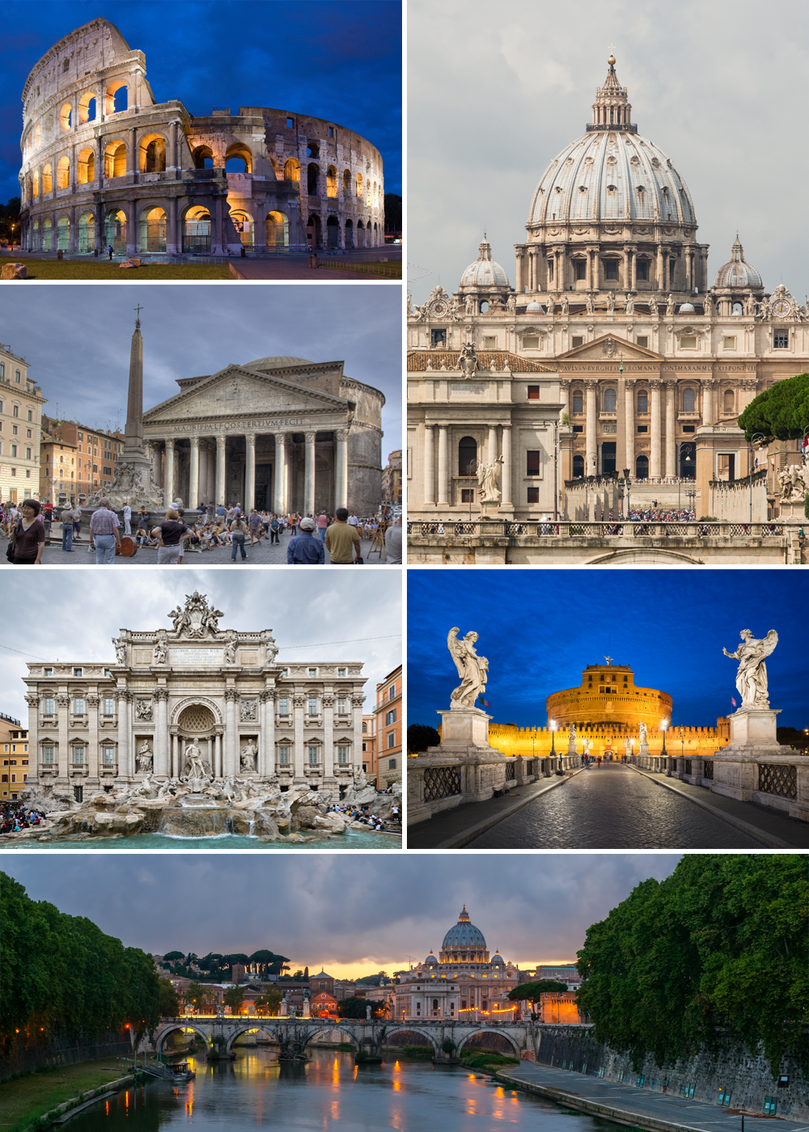
Достопримечательности Рима

Slide 3
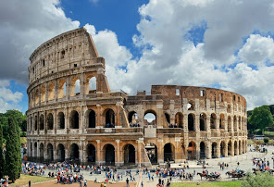
Колизей
Колизе́й — амфитеатр, памятник архитектуры Древнего Рима, наиболее известное и одно из самых грандиозных сооружений Древнего мира, сохранившихся до нашего времени^{[1]}. Находится в Риме, в низине между Эсквилинским, Палатинским и Целиевым холмами.

Slide 4
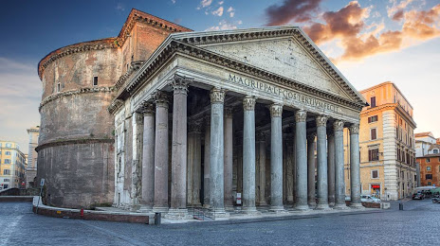
Пантеон
Пантео́н — так называемый «храм всех богов», памятник периода расцвета архитектуры Древнего Рима, построенный между 117 и 126 годами н. э.

Slide 5
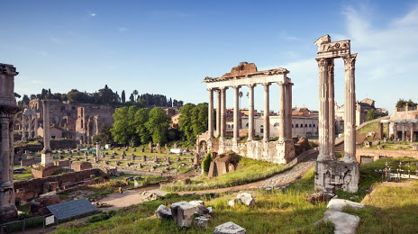
Римский форум
Ри́мский фо́рум — форум в центре Древнего Рима, вместе с прилегающими зданиями. Первоначально на нём размещался рынок, позже он включил в себя комиций, курию, и приобрел политические функции.

Slide 6
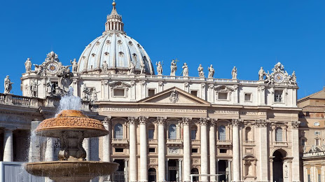
Сиксти́нская капе́лла — бывшая домовая церковь в Ватикане. Построена в 1473—1481 годах архитектором Джордже де Дольчи, по заказу папы римского Сикста IV, откуда и произошло название. Ныне Капелла — музей, выдающийся памятник Возрождения, который используется также для проведения конклавов, на которых кардиналы избирают нового папу римского. Хор Сикстинской капеллы — всемирно известный профессиональный церковный хор.

Slide 7
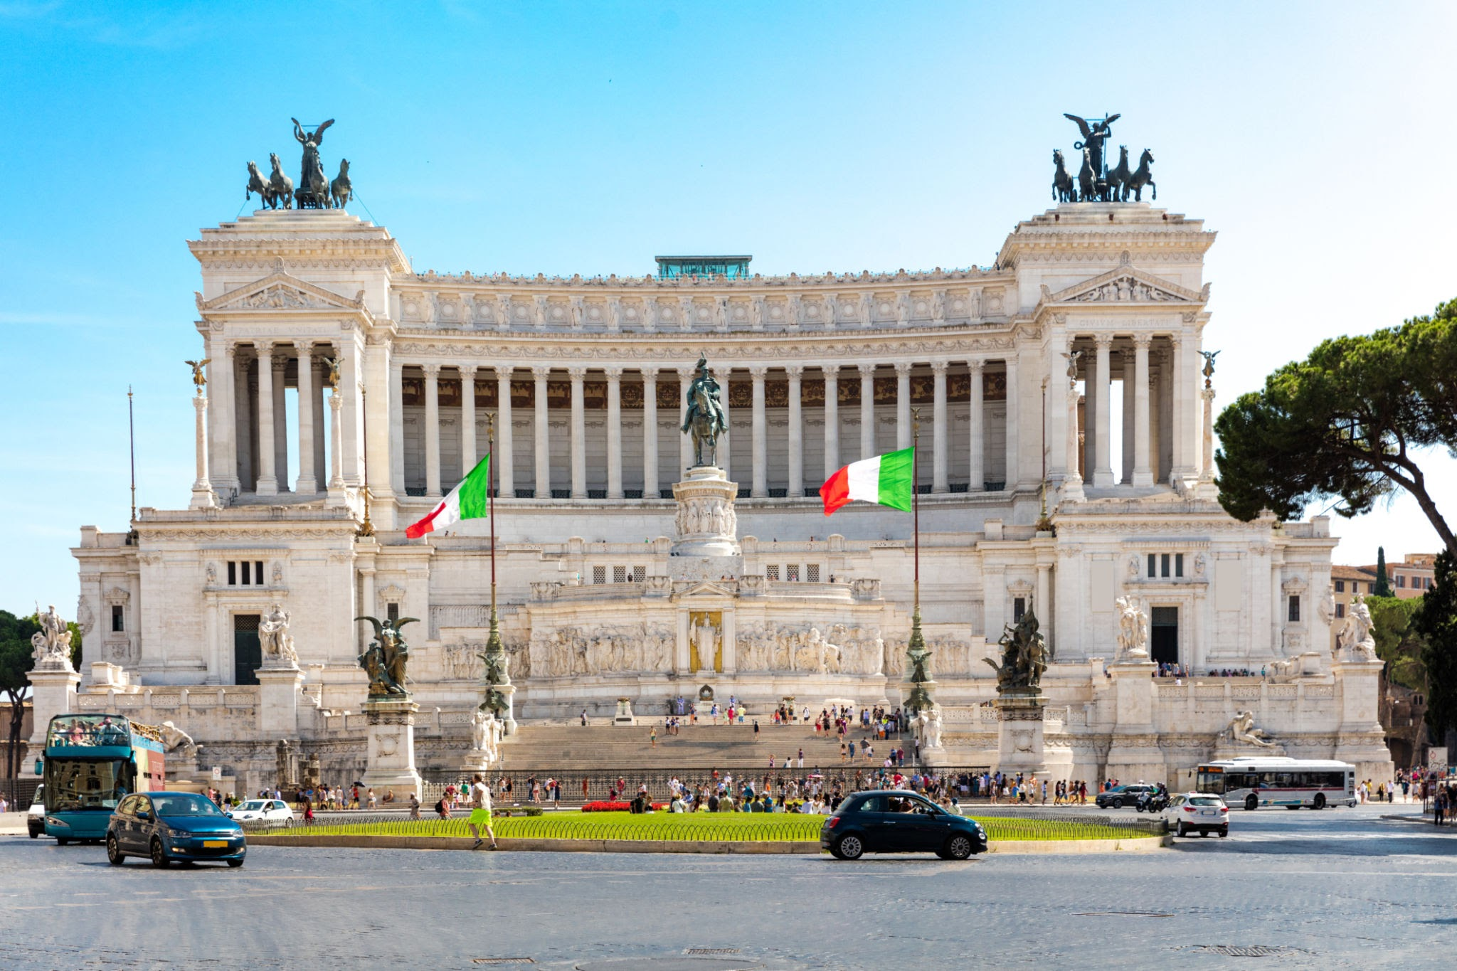
Витториано — монумент в честь первого короля объединённой Италии Виктора Эммануила II. Располагается на Венецианской площади в Риме, на склоне Капитолийского холма. Проект был разработан Джузеппе Саккони в ампирном духе древнеримской архитектуры. Строительство продолжалось с 1885 по 1935 годы. Частью монумента является двенадцатиметровая бронзовая конная статуя короля. Под ней находится могила Неизвестного солдата, так называемый «Алтарь Отечества». Также в Витториано располагаются два музея: Рисорджименто и знамён военного флота.

Slide 8
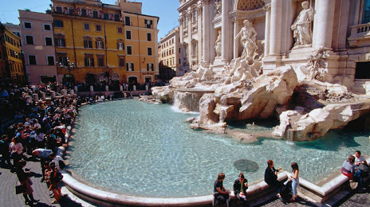
Фонта́н Тре́ви — самый крупный фонтан Рима, высотой 25,9 м и шириной 49,8 м.
Фонтан построен в 1732—1762 годах по проекту архитектора Николы Сальви (Nicola Salvi). Он примыкает к фасаду Палаццо Поли (итал. Palazzo Poli; по фамилии владельцев). Архитектурно-скульптурная композиция позднего римского барокко с элементами неоклассицизма. Название происходит от латинского "trivium" (пересечение трёх дорог). Фонтан расположен в центральной части Рима, у западного склона Квиринальского холма.

Slide 9
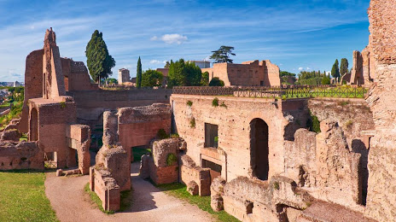
Палати́н — центральный из семи главных холмов Рима высотой 40 м, одно из самых древнезаселенных мест в Риме.

Slide 10
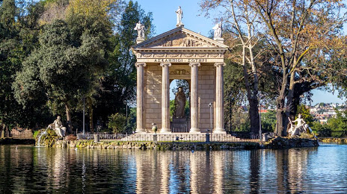
Вилла Боргезе — римский ландшафтный парк в природной английской манере, занимающий холм Пинчо. Это третий по величине публичный парк в Риме (80 гектаров или 148 акров) после парка виллы Дориа-Памфили и виллы Ада.

